Slide 1
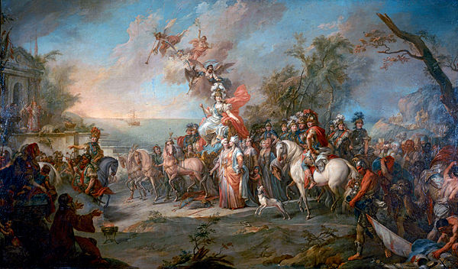
Русско - турецкая война 1768 - 1774

Slide 2
Русско-турецкая война 1768 - 1774 годов (5-я по счету) стала продолжением борьбы России за выход к Черному морю. Причиной войны было вмешательство российской императрицы Екатерины II в польские дела, которое вызвало недовольство Турции. В то время в Польше шла война оппозиции против польского короля Станислава Понятовского и поддерживающих его русских войск.

Slide 3
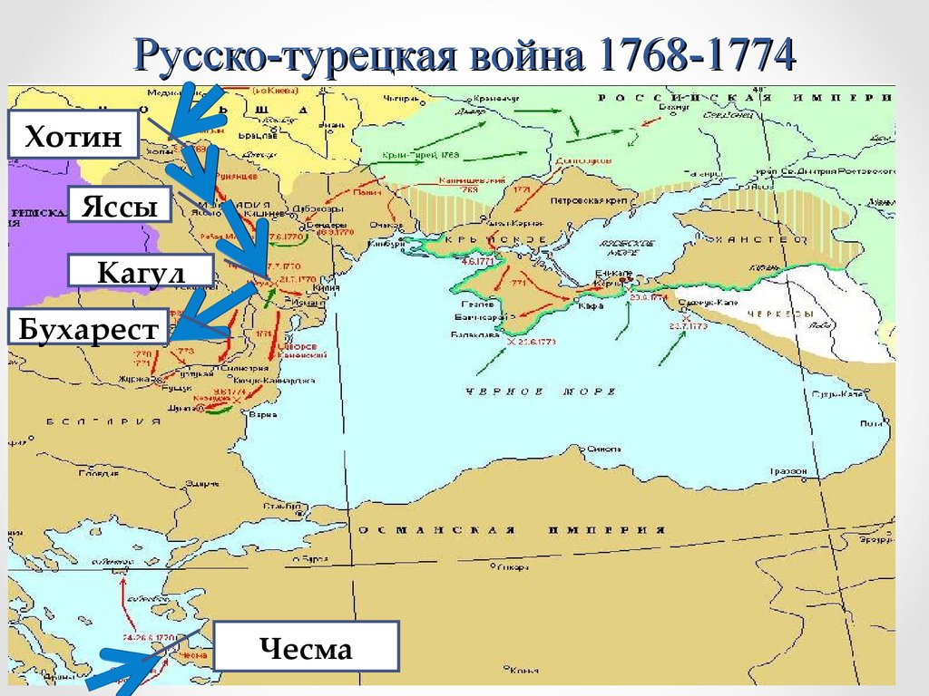

Slide 4
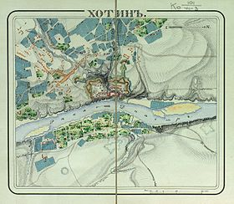
1768 год прошел в приготовлениях сторон. Россия выставила две армии. 1-я армия под командованием генерала Александра Голицына (до 80 тыс. чел.) имела задачу действовать наступательно в верхнем течении Днестра против крепости Хотин. 2-я армия под командованием генерала Петра Румянцева (до 40 тыс. чел.) обеспечивала тем временем защиту Украины от возможных крымско-турецких нападений.

Slide 5
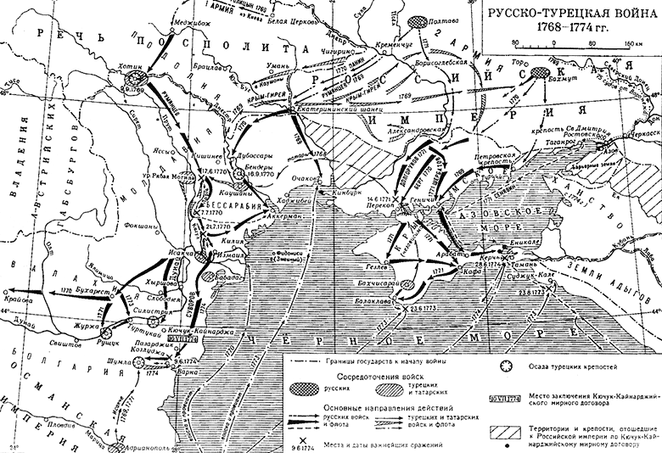
Кампания 1769 года. Военные действия начались зимой нападением 70-тысячной конной армии крымского хана Крым-Гирея на Украину. Этот натиск был отражен Румянцевым. Отряды хана, захватив до 2 тыс. пленников, угнав скот и разрушив свыше тысячи домов, вернулись в свои владения. Это было последнее в истории России крымское нашествие. Одновременно русские войска в начале 1769 г. заняли Таганрог и расчистили себе выход в Азовское море. На воронежских верфях началось создание Азовской флотилии.

Slide 6
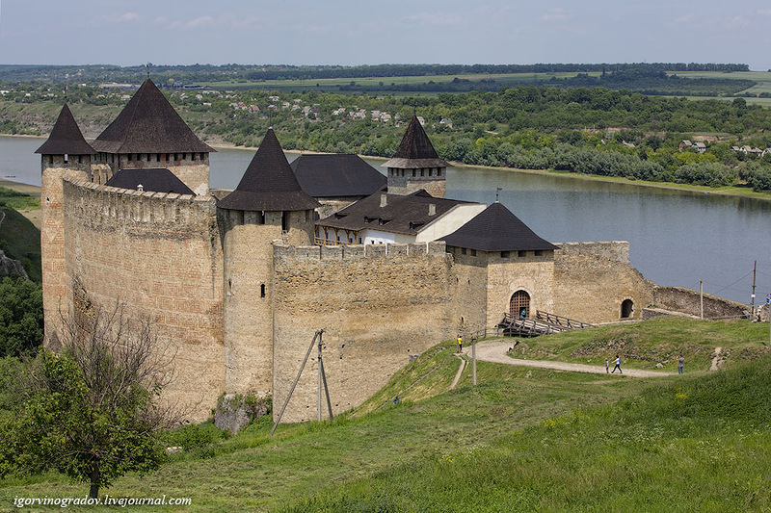
Хотинская операция (1769). Главные события кампании 1769 г. развернулись вокруг Хотина. Эту мощную турецкую крепость на правом берегу Днестра защищал 20-тысячный гарнизон под командованием визиря Мехмет-Эмина. Голицын начал военные действия 15 апреля, когда его 45-тысячное войско переправилось за Днестр. 29 августа в сражении у Каменца войско Молдаванчи-паши было разгромлено Голицыным и отброшено за Днестр. 5 сентября турки предприняли вторую попытку форсирования Днестра. Однако их 12-тысячный отряд, переправившийся на левый берег за продовольствием, был полностью истреблен. Эта неудача, а также нехватка продовольствия и фуража заставили Молдаванчи-пашу отступить от Хотина. Вместе с ним покинул крепость и не желавший умирать в голодной осаде хотинский гарнизон. 10 сентября русские войска заняли пустой Хотин.

Slide 7
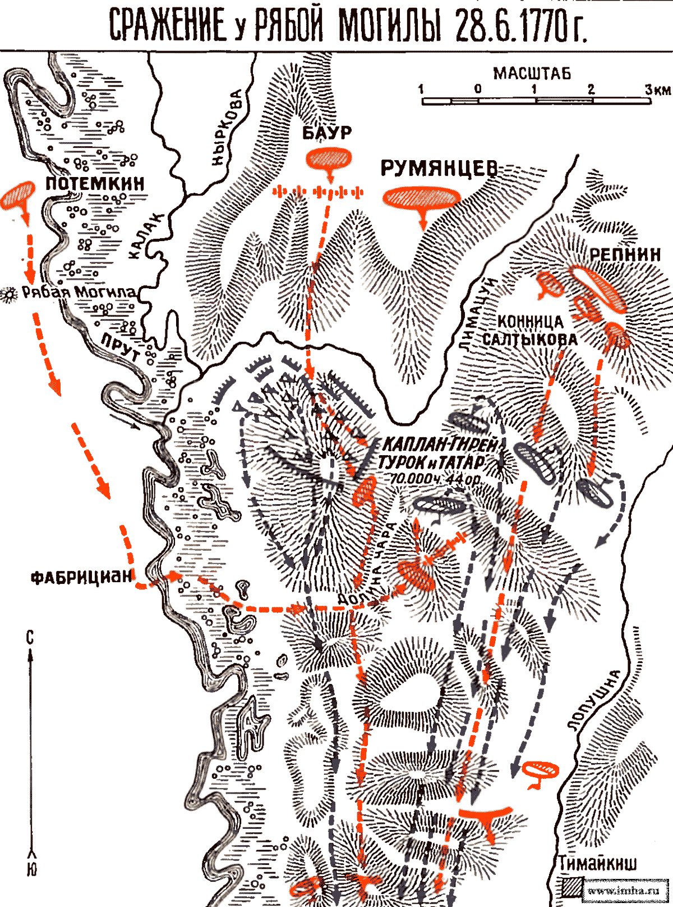
Бой при Рябой могиле (1770). 10 июня посланный Румянцевым вперед авангард во главе с генералом Бауром прорвался к остаткам корпуса Репнина, которые отражали у Рябой Могилы атаки крымско-турецких войск хана Каплан-Гирея (до 70 тыс. чел.). 16 июня к Рябой Могиле подошли основные силы Румянцева. Соединившись, русские 17 июня обходным маневром создали угрозу окружения крымско-турецкого лагеря. Это вынудило Каплан-Гирея оставить свои позиции и отойти на новый рубеж к реке Ларга. Потери русских в ходе сражения составили 46 чел. Крымско-турецкое войско потеряло 400 чел. Этот успех положил начало знаменитому наступлению Румянцева 1770 года.

Slide 8
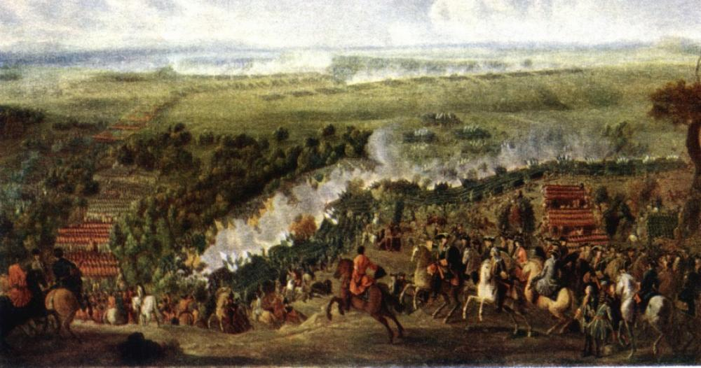
Сражение у Ларги (1770). 7 июля 1770 г. в районе Ларги произошло сражение между русской армией под командованием генерала Румянцева (38 тыс. чел.) и крымско-турецким войском под командованием хана Каплан-Гирея (65 тыс. чел. крымской конницы и 15 тыс. чел. турецкой пехоты). В этом сражении Румянцев применил новое боевое построение войск - дивизионное каре.

Slide 9
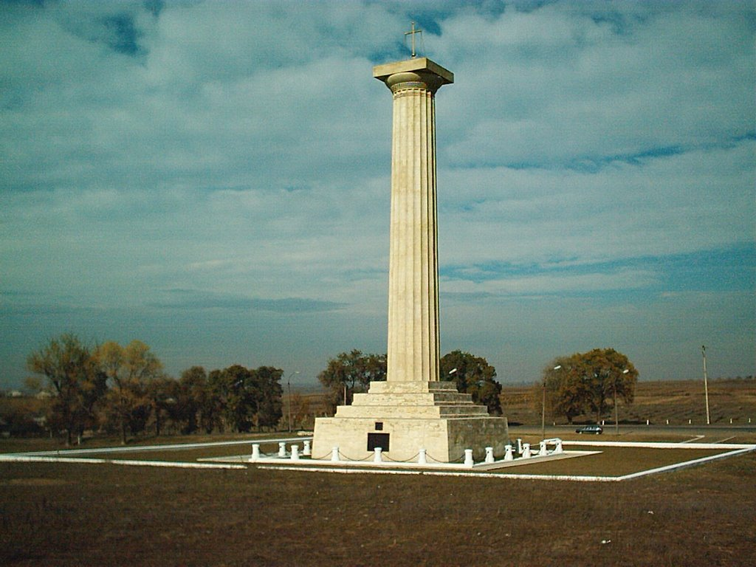
Битва при Кагуле (1770). Тем временем турецкая армия под командованием великого визиря Халиль-паши (до 150 тыс. чел.) переправилась через Дунай и двинулась навстречу войскам Румянцева, у которого под ружьем, по некоторым данным, находилось к тому времени 17 тыс. чел.

Slide 10
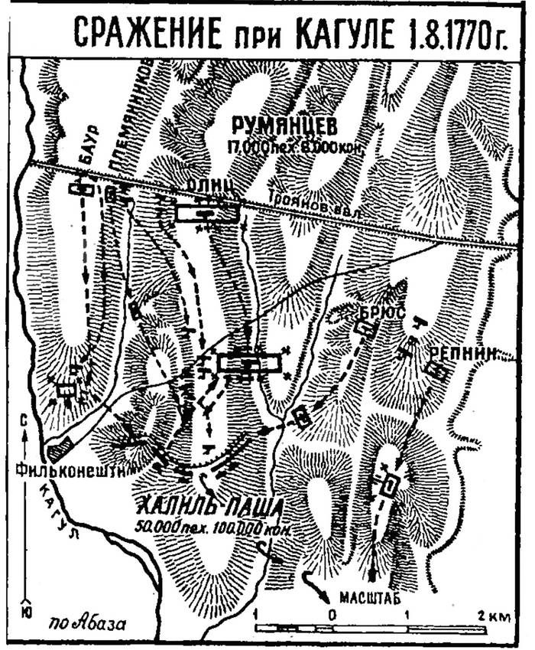
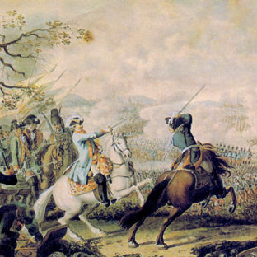

Slide 11
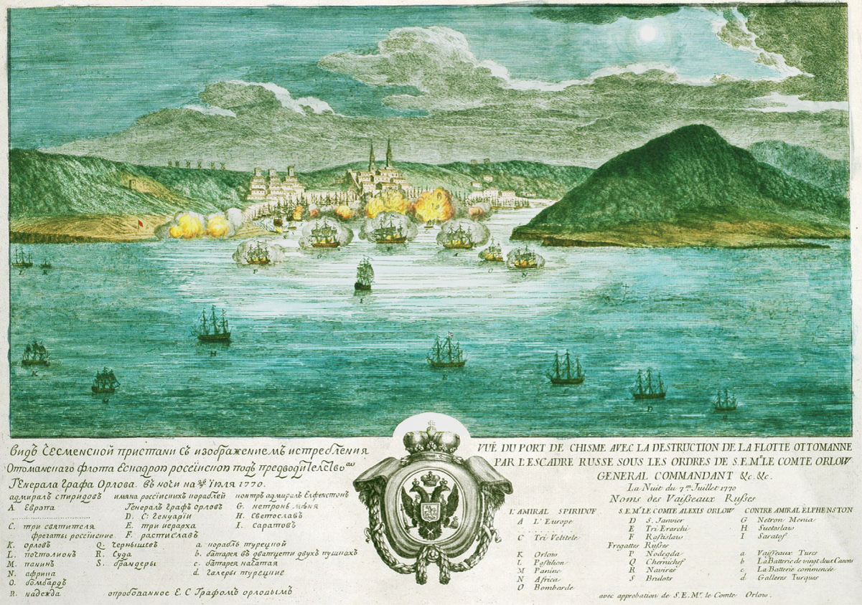
Морской бой в Чесменской бухте (5 июля 1770 г., эскадра А. Г. Орлова и Г.А. Спиридова)

Slide 12
Кючук-кайнаджирский мир (1774). 10 июля 1774 г. в ставке российского командования, в местечке Кючук-Кайнарджи, был заключен мир. Согласно его условиям, Крымское ханство становилось независимым от Турции. Степь между Бугом и Днепром, а также часть азовского побережья и крепость Еникале на Керченском полуострове отходили к России. Ее торговые суда впервые получали право свободного плавания по Черному морю и прохода в Средиземноморье через проливы Босфор и Дарданеллы. Кючук-Кайнарджийский мир подводит черту под эпохой крымско-турецкой экспансии в Восточной Европе. Отныне уход Турции из Северного Причерноморья становится необратимым.

